Slide 1


CIUDAD
DE
MEXICO
PORTADA
¿INVERSIÓN O PÉRDIDA?
MARZO 2020
Julio Ontiveros/davincy@gmail.com

Slide 2
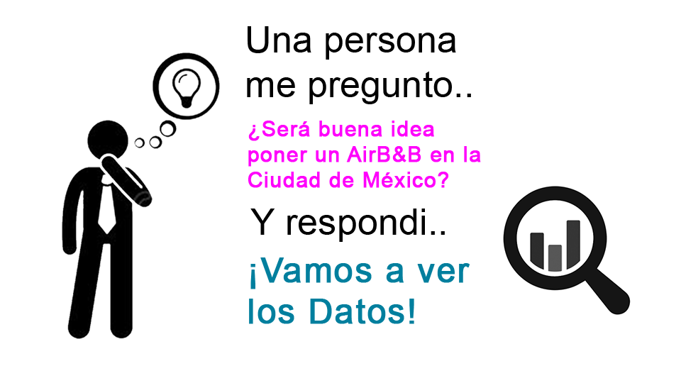
INTRODUCCION
Julio Ontiveros/davincy@gmail.com

Slide 3
Preguntas que hacernos:
PLANTEAMIENTO
¿Cual es el precio promedio y en qué ubicaciones se rentan mas AirB&B?
¿Que tipo de alojamiento es el que más huéspedes tiene y cual es su precio promedio?
¿Podríamos buscar la ubicación parecida a otros AirB&B con más visitas?
¿Es rentable un AirB&B en esa ubicación?
¡Vamos a averiguarlo!
Julio Ontiveros/davincy@gmail.com

Slide 4
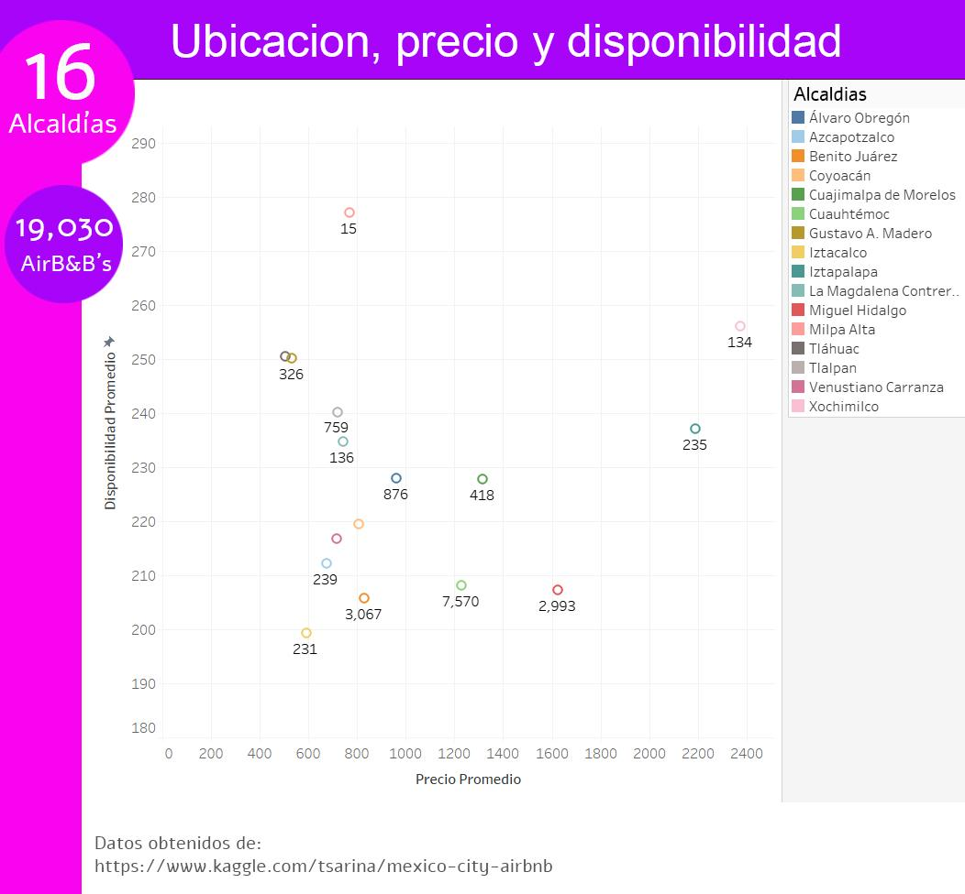
¿Cual es el precio promedio y en qué ubicaciones se rentan mas AirB&B?
Buscar la mejor alcaldia.
Podemos ver por alcaldía la relación precio/disponibilidad
Podemos ver cuantos AirB&B hay en la alcaldía
Con esta información podemos seleccionar la alcaldía que tenga la menor disponibilidad posible, con el mayor precio posible.
Iztapalapa:
Nadie renta aqui.
x
Miguel Hidalgo
Prom Disponibilidad / 365:
207.22
Precio Promedio:
$1,625
Julio Ontiveros/davincy@gmail.com
Notes:
z|

Slide 5
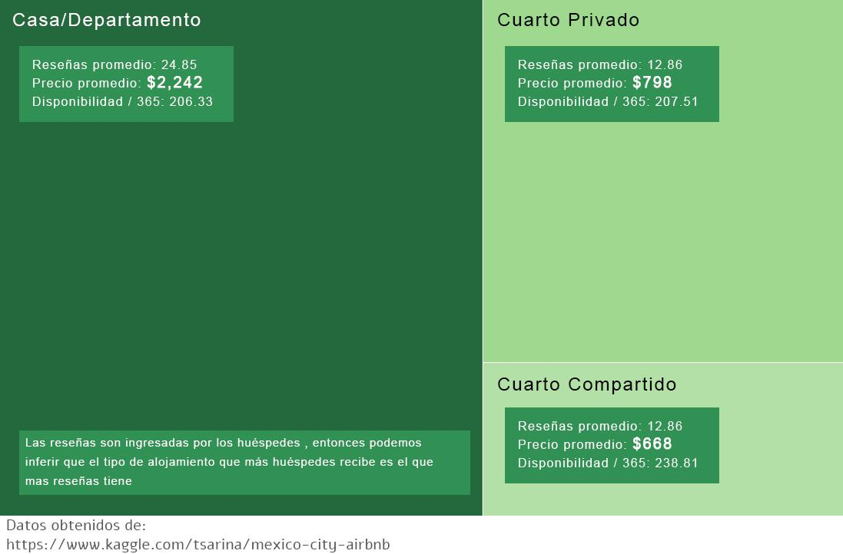
¿Qué tipo de alojamiento es el que más huéspedes tiene y cual es su precio promedio?
Seleccionar tipo de alojamiento que sería conveniente poner en renta.
Buscamos el tipo de alojamiento que más reviews tiene.
Es Casa/Departamento y su precio promedio es de $2,242
La disponibilidad promedio de este tipo de alojamiento es de 206.33 días al año queriendo decir que tiene en promedio 158.67 días activos al año
Tomamos estos datos en cuenta para la investigación de rentabilidad pendiente
Julio Ontiveros/davincy@gmail.com

